Slide 1
Государственное бюджетное образовательное учреждение детский сад №115 Невского района Санкт- Петербурга ул.Коллонтай д.33 кор.2 литер А Непосредственно образовательная деятельность педагога с детьми раннего возраста по сенсорному воспитанию в области «Познание» «Каждой шапочке свой клубочек»
Разработала и изготовила дидактический материал воспитатель высшей квалификационной категории
Шутова С.А.
Санкт-Петербург 2013год

Slide 2
Сенсорное воспитание
Сенсорное развитие ребёнка - это развитие его восприятия и формирование представлений о внешних свойствах предметов: их форме, цвете, величине, расположении в пространстве, а так же запахе и вкусе. Значение сенсорного развития в раннем возрасте трудно переоценить. Сенсорный чувственный опыт служит источником познания мира для малыша. От того как слышит, видит малыш, как он воспринимает мир осязательным путём во многом зависит его нервно – психическое и умственное развитие.

Slide 3
Значение сенсорного воспитания для всестороннего развития детей:
нервно- психическое развитие;
умственное развитие;
развитие творческих способностей.

Slide 4
Цель: обогащение сенсорного опыта Задачи: закреплять умение: - соотносить разнородные предметы по цвету - понимать слова: « такой», « не такой», « разные», красный, жёлтый зелёный, синий. -развивать мелкую моторику -развивать коммуникабельность -на занятии использовать только свой материал -бережно относиться к игрушкам и учебному материалу -развивать речь -учить здороваться

Slide 5
Предварительная работа
Чтение художественной литературы
Заучивание стихов
Беседы
Рассматривание одежды (шапки, рукавицы, носки)
Взаимодействие с родителями:
Изготовление пособий и оборудования

Slide 6
Оборудование:
игрушка би – ба - бо «бабушка»
корзинка, клубочки 4х цветов
д/и «Разноцветные клубочки».

Slide 7
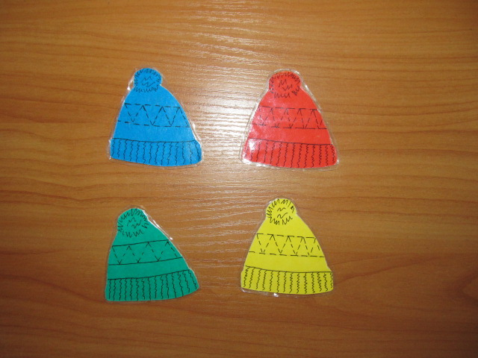
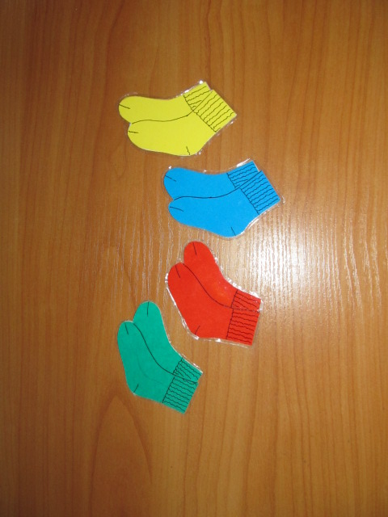
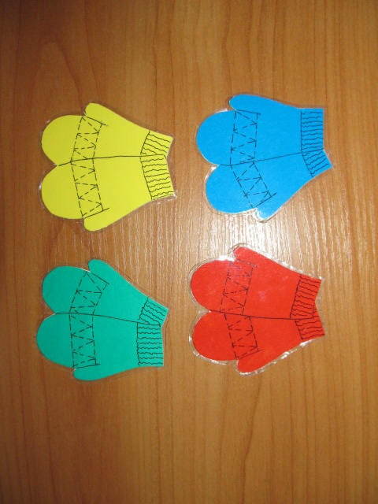
Раздаточный материал:
карточки с нарисованными клубочками;
шапочки и рукавички 4х основных цветов
Усложнение: носочки 4х основных цветов

Slide 8
Технологии: игровые -сюрпризный момент, игра с клубочками; здоровье сберегающие - гимнастика для глаз «Весёлые клубочки»; информационно-коммуникативные - беседа, показ карточек, рассматривание клубочков , взаимодействие со своим раздаточным материалом.

Slide 9
Ход занятия.
1 часть:
-ребятки, сегодня к вам в гости пришла бабушка (воспитатель показывает игрушку)

Slide 10
-давайте поздороваемся с бабушкой, скажем: «Здравствуй» (кукла тоже здоровается, называя детей по имени- здравствуй, Соня, здравствуй, Олеся…)

Slide 11
-Бабушка очень любит вязать. Посмотрите какие у неё красивые клубочки (воспитатель показывает корзинку с клубочками 4х основных цветов).- Они все разные: и синие, и красные, и зелёные, и даже жёлтые.

Slide 12
(воспитатель встряхивает корзинку, клубочки высыпаются на пол). -Ой, все клубочки раскатились! Ребята, давайте поможем бабушке, соберём все клубочки обратно в корзинку.(дети собирают клубочки).

Slide 13
-какие красивые клубочки! Тимоша принёс зелёный клубочек, Соня красный…(воспитатель обращает внимание на цвет клубочков).

Slide 14
- Из клубочков можно связать шапочки. Из синего клубочка получится синяя шапочка, из зелёного клубочка -зелёная и т. д. Молодцы, собрали все клубочки (отдают бабушке.. Куклу бабушку ставим на шкаф).- Вот тебе, бабушка твои клубочки, держи.

Slide 15
2часть:
-А сейчас мы с вами поиграем. Садитесь за столы.(воспитатель показывает карточку с нарисованными клубочками).-У меня тоже есть клубочки. Посмотрите, они все разные. Этот клубочек синий, этот красный…

Slide 16
-А ещё у меня есть шапочки и рукавички .Они тоже разного цвета. (воспитатель показывает шапочки и рукавички).

Slide 17
-Сейчас мы с вами отгадаем, из какого клубочка связаны шапочка и рукавички, (воспитатель путём наложения предмета показывает, как определить нужный цвет, сопровождая свой показ словами: «такой», «не такой», «другой», «разные».)

Slide 18
-Сейчас я раздам всем карточки с разноцветными клубочками, а вы отгадаете – из какого клубочка связаны шапочка и рукавички.

Slide 19
Дети путём наложения соотносят по цвету шапочки

Slide 20
и рукавички. (Усложнение + носочки)

Slide 21
3 часть:
-Молодцы, ребята, справились с заданием, для каждого клубочка нашли свои шапочки и рукавички (воспитатель называет детей по именам, даёт оценку выполненному заданию).

Slide 22
-Давайте похлопаем в ладошки, какие мы молодцы!

Slide 23
Спасибо за внимание!

